Slide 1
Η Μινωική Κνωσός
Το κέντρο του πρώτου ευρωπαϊκού πολιτισμού
5.000 – 3.000
χρόνια πριν…

Slide 2
Η πρώτη κατοίκηση
Ο πρώτος οικισμός στην Κνωσό χρονολογείται γύρω στο 7.000π.Χ., στη Νεολιθική Εποχή. Η οικονομική, κοινωνική και πολιτική ανάπτυξη του οικισμού αυτού οδήγησε κατά τα τέλη της τρίτης χιλιετίας (2.300 – 2.100 π.Χ.) στην οικοδόμηση του μεγαλοπρεπούς ανακτόρου που έγινε το κυριότερο κέντρο εξουσίας στην Κρήτη.

Slide 9
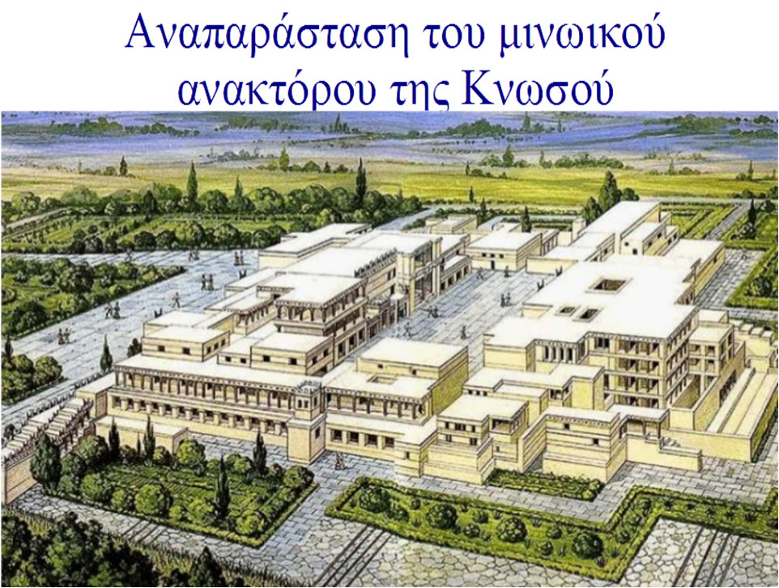

Slide 10
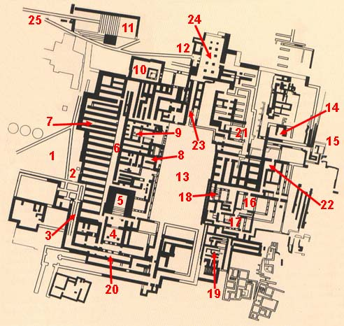
1. Δυτική Αυλή. 2. Δυτική Πύλη. (Είσοδος) 3. Διάδρομος Πομπής. 4. Προπύλαια. 5. Κλίμακα. 6. Διάδρομος Αποθηκών. 7. Αποθήκες. Πιάνο Νόμπιλε 8. Ιερό. 9. Αίθουσα Θρόνου. 10. Δεξαμενή Καθαρμών. 11. Υπαίθριο Θέατρο. 12. Βόρεια Είσοδος. 13. Κεντρική Αυλή. 14. Αποθήκες Πιθαριών. 15. Ανατολικός Προμαχώνας 16. Αίθουσα Διπλών Πελεκέων. 17. Διαμέρισμα Βασίλισσας. 18. Μέγα Κλιμακοστάσιο. 19. Μικρό Ιερό Διπλών Πελεκέων. 20. Νότια Είσοδος. 21. Διάδρομος Ζατρικίου. 22. Εργαστήρια. 23. Τελωνείο. 24. Τελωνείο. 25. Πλακόστρωτη Οδός.
26. Πριγκιπική οικία
27. Θέση του αντιγράφου του πρίγκιπα με τα κρίνα
26
27

Slide 31
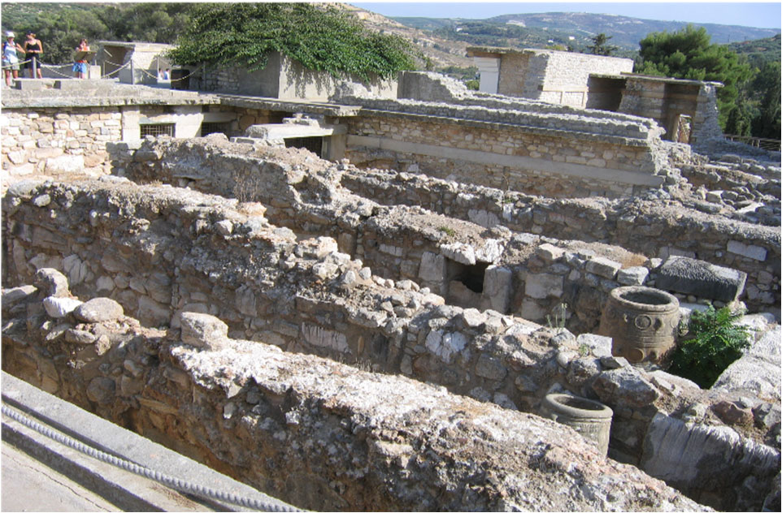
Μια άλλη άποψη του “piano mobile”

Slide 34
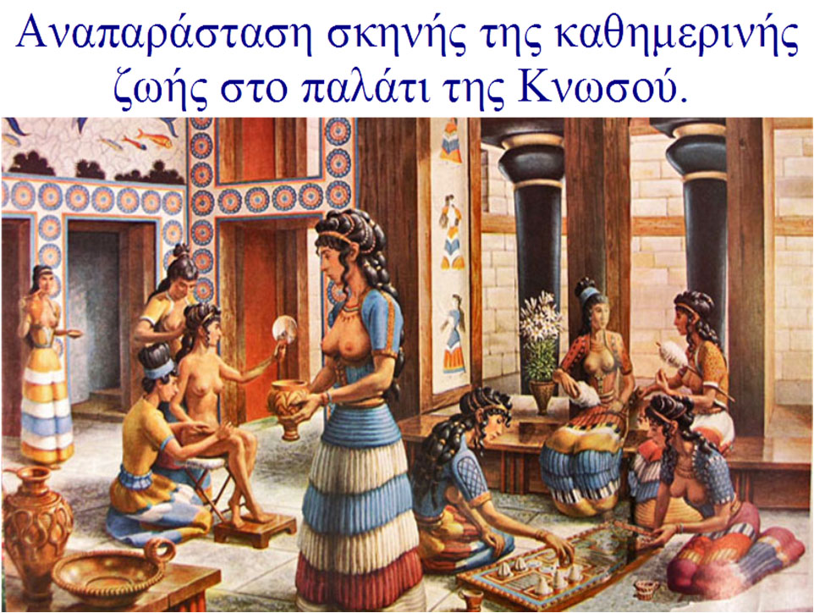

Slide 35
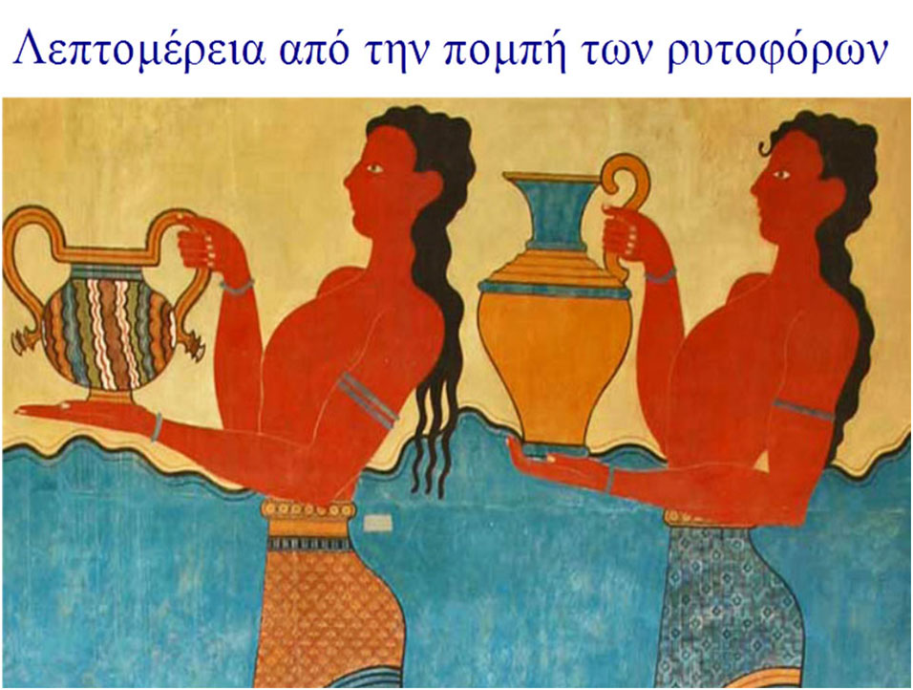

Slide 44
ΤΕΛΟΣ της παρουσίασης
Δημιουργήθηκε για τις ανάγκες του μαθήματος των Νέων Ελληνικών κειμένων
Β΄ Γυμνασίου
«ΣΤΑ ΠΑΛΑΤΙΑ ΤΗΣ ΚΝΩΣΟΥ»
του Ν. Καζαντζάκη.
Δημοσθένης Καραγιάννης
φιλόλογος

